Slide 1
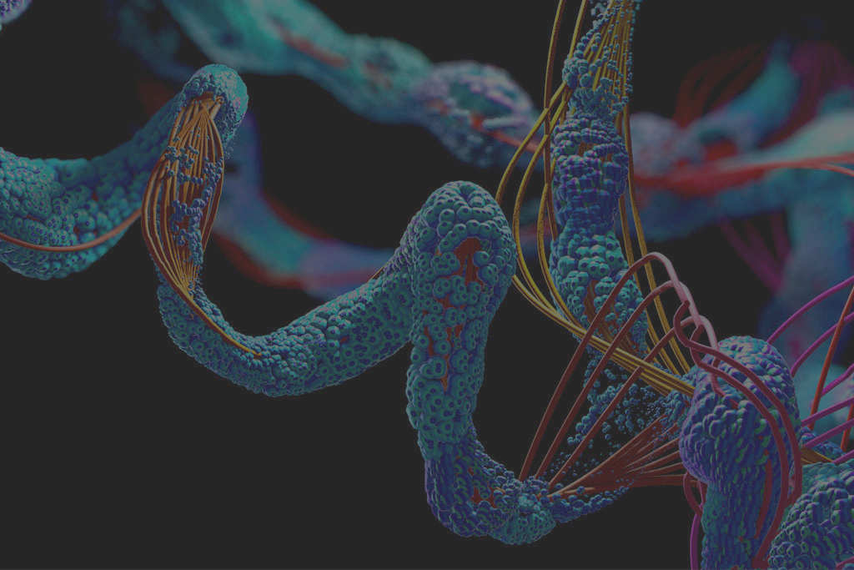
Групповой проект
Групповой проект
H3K9me
Notes:
H3K9me - это гистоновая метка, которая обычно связана с гетерохроматином и репрессией генов. Она образуется путем метилирования лизина 9 на гистоне H3.
H3K9me может быть моно-, ди- или три-метилированной, и каждый из этих состояний может иметь различные функции. Например, H3K9me3 связывается с белками, которые репрессируют экспрессию генов, что приводит к сжатию хроматина и подавлению транскрипции.
H3K9me также может взаимодействовать с другими гистоновыми метками и белками, такими как HP1 (гомолог Дрозофилы гетерохроматина 1), которые помогают поддерживать гетерохроматическое состояние хроматина.
Некоторые исследования также связывают H3K9me с эпигенетическими изменениями в рамках различных заболеваний, таких как рак и неврологические нарушения.

Slide 2

Эпигенетическая модификация - Histone methylation
Полыгалов Богдан | HR | Histone modification erase
Матирко Кирилл | MINA | Histone modification erase
Бондаренко Артём | KDM1A | Histone modification erase
Седых Александр | KDM3A | Histone modification erase
Ахунова Анастасия | SUV39H1 | Histone modification write
Козлова Екатерина | CBX3 | Histone modification read
Романова Анастасия | POGZ | Histone modification read
Баран София | JMJD1C | Histone modification erase
Варшавер Александра | ERBB4 | Histone modification cofactor
Сидорова Татьяна | UHRF1 | Histone modification read, Histone modification write cofactor
Notes:
Для SUV39H1 - “SUV39H1 и SUV39H2 были первыми белковыми метилтрансферазами, которые были идентифицированы более 20 лет назад. Оба фермента вводят ди- и триметилирование в гистоне H3 лизин 9 (H3K9) и играют важную роль в поддержании гетерохроматина и экспрессии генов.”

Slide 3
HR | We performed a series of in vitro demethylation assays, which demonstrated that HR can demethylate monomethylated or dimethylated histone H3 lysine 9 (H3K9me1 or me2)
MINA | Управляет онкогенезом глиобластомы, регулируя циклины и циклинзавизимые киназы через деметилирование H3K9me3.
KDM1A | KDM1A способствует иммуносупрессии при гепатоцеллюлярной карциноме путем регуляции PD-L1 посредством деметилирования MEF2D. KDM1A может деметилировать H3K4me1/2 (Lys-4) и H3K9me1/2 (Lys-9), что означает, что он действует как коактиватор или корепрессор в зависимости от контекста.
KDM3A | KDM3A and KMD3B catalyze the demethylation of transcriptionally repressive mono- and di-methylated histone H3 lysine 9 (H3K9me1/me2) in vitro and in vivo with a preference for dimethylated residues, thereby mediating transcriptional activation
SUV39H1 | Первая белковая метилтрансфераза. Вводит ди- и триметилирование в гистоне H3 лизин 9 (H3K9) и играет важную роль в поддержании гетерохроматина и экспрессии генов
CBX3 | Chromobox protein 3 (i.e. CBX3) associated with the heterochromatin protein 1 (HP1) complex is a methyl reader that interprets H3K9me3 marks which are mediated by H3K9 methyltransferases (i.e., SUV39H1 or SUV39H2).
POGZ | POGZ is a potential reader of H3K9me3, as it contains a PHD finger that binds specifically to this histone mark. Chromatin immunoprecipitation followed by sequencing (ChIP-seq) is used to identify proteins that interact with various histone marks in bird cells, and POGZ was found to be enriched at genomic loci marked by H3K9me3.
JMJD1C | JMJD1A and JMJD1C belong to the KDM3 subfamily and both can demethylate H3K9
ERBB4 | ErbB-4 — рецептор эпидермального роста семейства EGFR/ErbB. Было показано, что уровень H3K9me3 в клетках увеличивался при стимуляции рецепторов ErbB4 с помощью NRG-1 ( за счет внутриклеточного домена).
UHRF1 | UHRF1: играет роль в поддержании метилирования ДНК в клетках млекопитающих. Он связывается с метилированными гистонами H3K9 и H3K27, а также с ДНК метилтрансферазой DNMT1, что помогает поддерживать метилирование ДНК во время клеточного деления.

Slide 4
В какие комплексы входят выбранные белки?
HR | Функционирует сам по себе
MINA | Функционирует сам по себе
KDM1A | NuRD, BHC, SCL
KDM3A | Функционирует сам по себе
SUV39H1 | eNoSc
CBX3 | RING2-L3MBTL2, L3MBTL1
POGZ | Функционирует сам по себе
JMJD1C | Функционирует сам по себе
ERBB4 | Функционирует сам по себе
UHRF1 | Функционирует сам по себе

Slide 5

Экспрессия (ткани)
Ген | Название ткани + средний TPM
HR | Мозг: мозжечок (66), полушарие мозжечка (57), кора (23); кожа: открытая часть (94), закрытая (102); пищевод: слизистая (31);
MINA | Щитовидная железа (28.66); клетки: культивированные фибробласты (19.56); клетки: EBV-transformed лимфоциты (16.46)
KDM1A | Тестикулы: (194.0); Клетки: EBV-transformed лимфоциты (96.4); Яичник (86.78)
KDM3A | Тестикулы: (46.66); Кожа: подверженная солнцу, голени (42.54), не подверженная солнцу, надлобковая (40.88); Артерия: большеберцовая (34.71)
SUV39H1 | Клетки: EBV-transformed лимфоциты (20.93); Тестикулы:(11.07); Селезенка (10.24)

Slide 6
Экспрессия (ткани)
CBX3 | Клетки: EBV-transformed лимфоциты (175.7), Мозг: амигдала
POGZ | Мозг: мозжечок (123), полушарие мозжечка (116.5); яичник (105.3); гипофиз (91.65)
JMJD1C | Мозг: мозжечок (55,06), полушария мозжечка (48,78); Легкие: (25,05); EBV-трансформированные лимфоциты (30,30)
ERBB4 | Аорта (8.631); мозг: мозжечок (9.091), передняя поясная кора (8.62); тестикулы (5.018)
UHRF1 | Культивируемые фибробласты (14.89); Лимфатические узлы (24.58); Пищевод (4.284); Мозг - Амигдала (0.6221); Кровь (1.376).

Slide 7
Доменная структура
HR
MINA
KDM1A
KDM3A
SUV39H1
CBX3
POGZ
JMJD1C
ERBB4
UHRF1

Slide 8
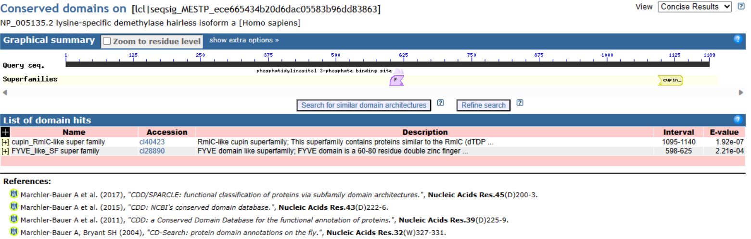
Доменная структура белка гена HR

Slide 9
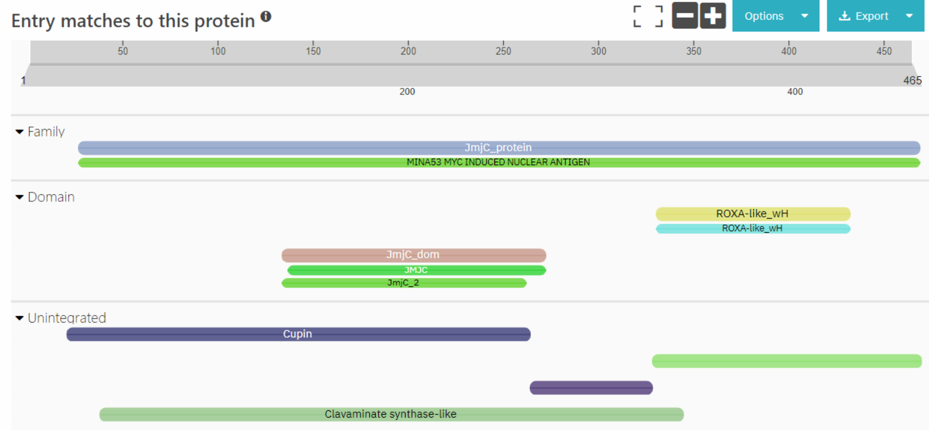
Доменная структура белка гена MINA

Slide 10
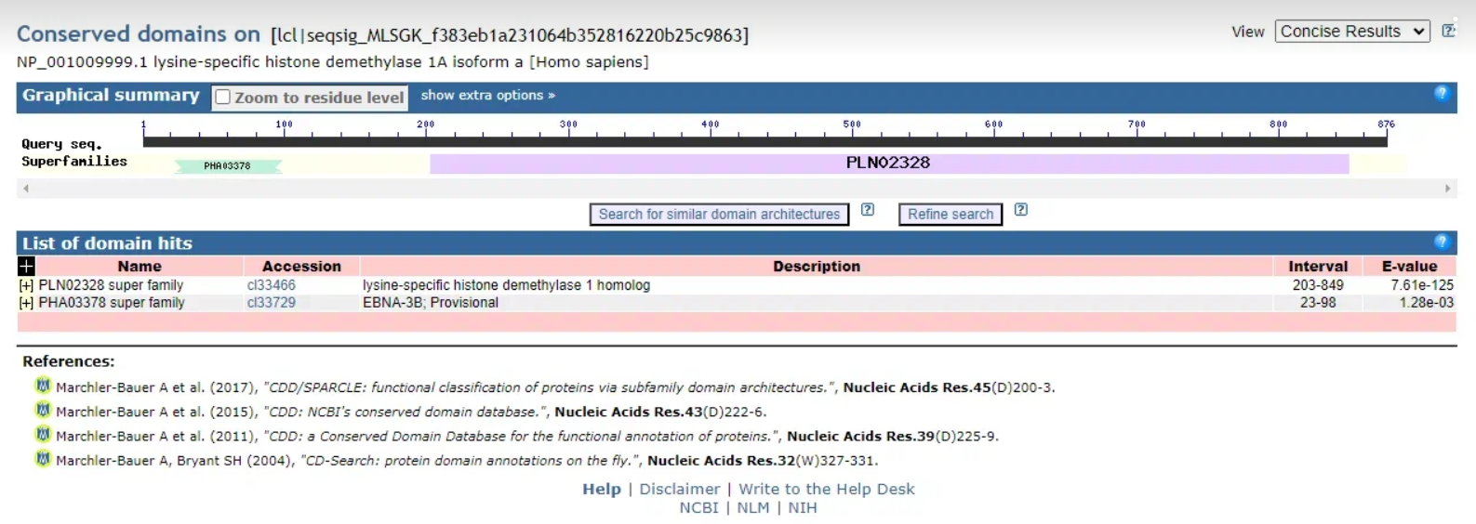
Доменная структура белка гена KDM1A

Slide 11
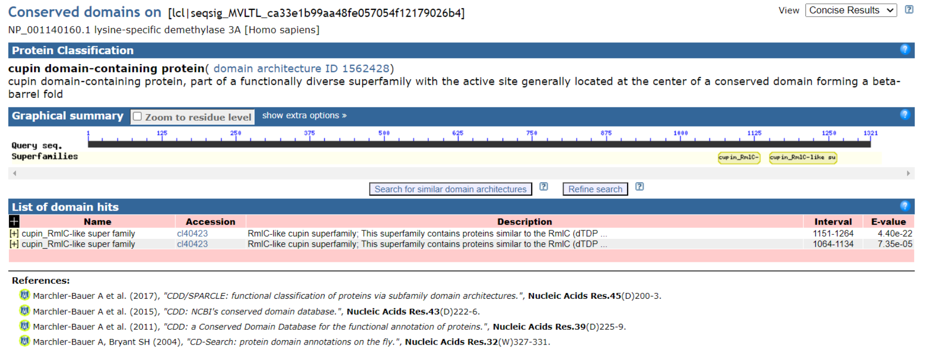
Доменная структура белка гена KDM3A

Slide 12
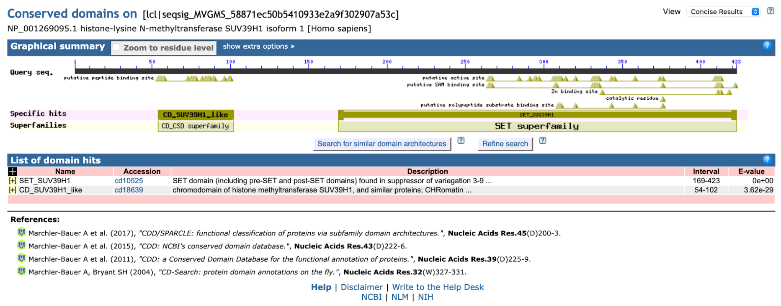
Доменная структура белка гена SUV39H1

Slide 13
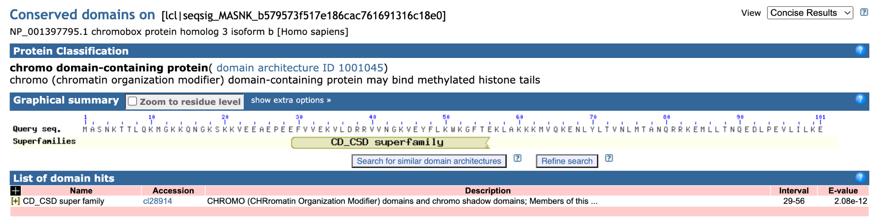
Доменная структура белка гена CBX3

Slide 14
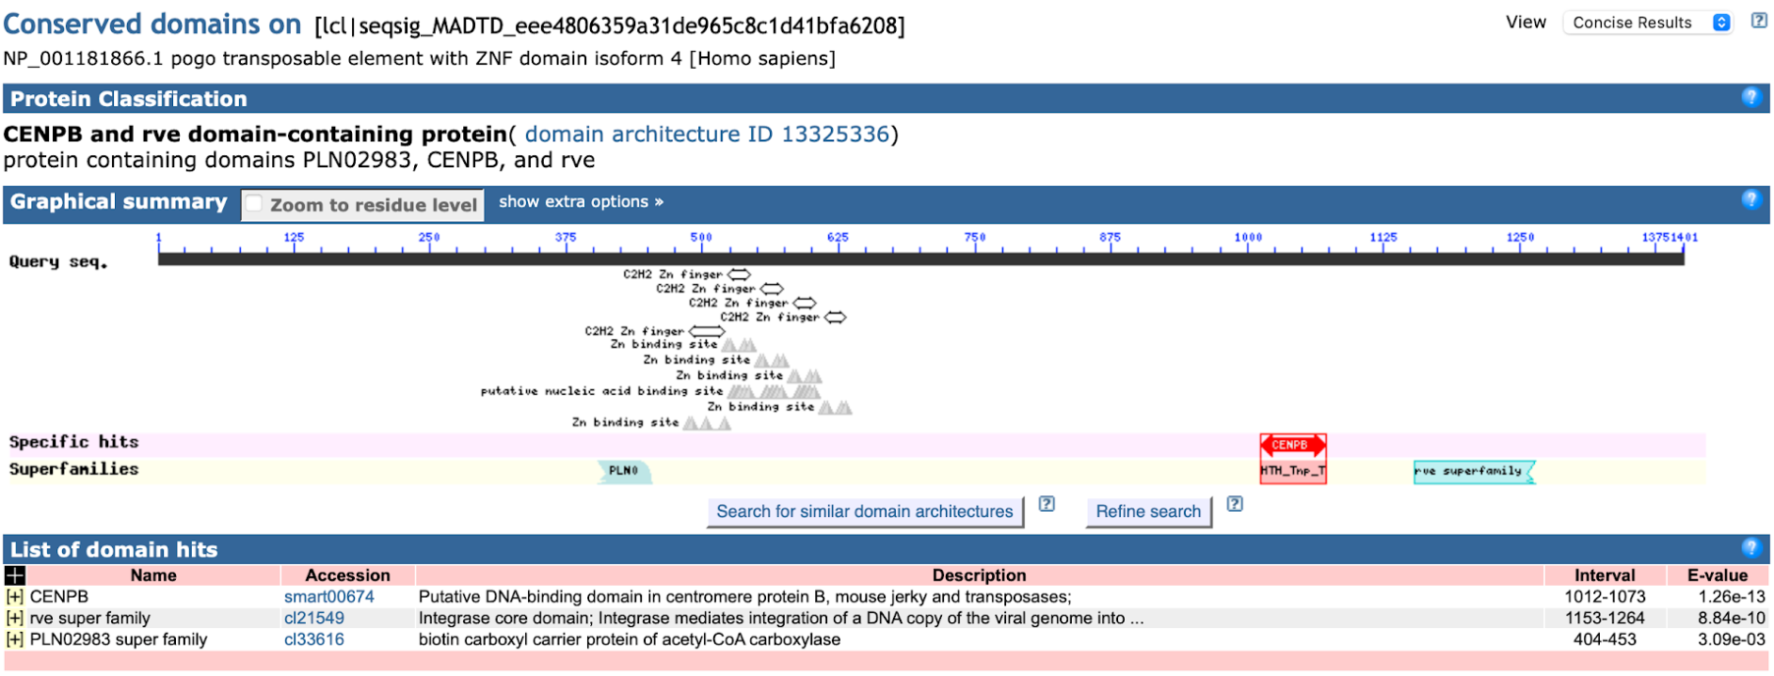
Доменная структура белка гена POGZ

Slide 15
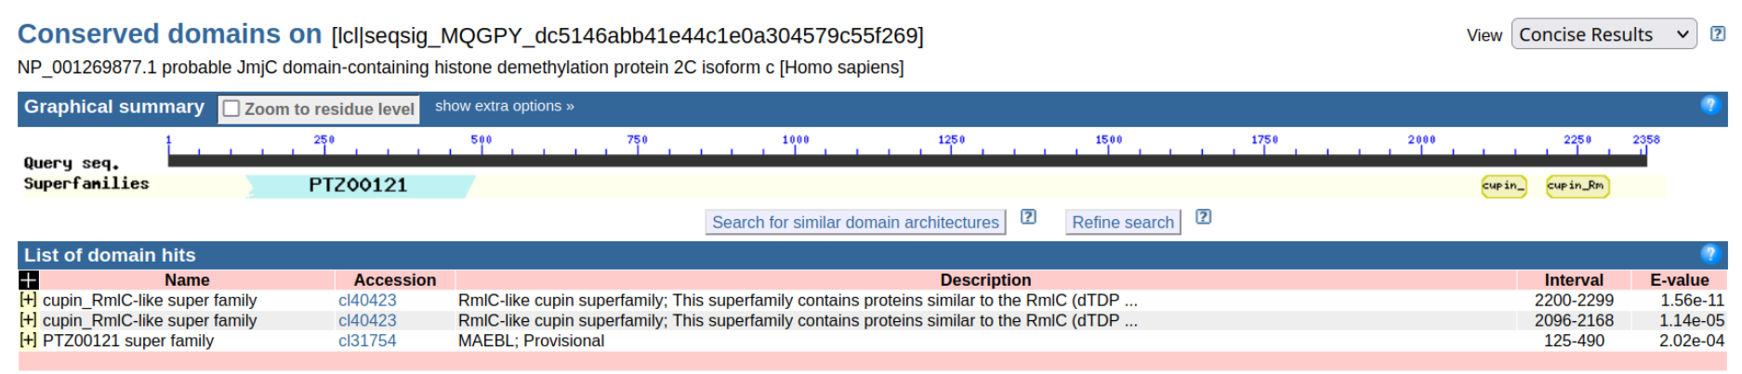
Доменная структура белка гена JMJD1C

Slide 16
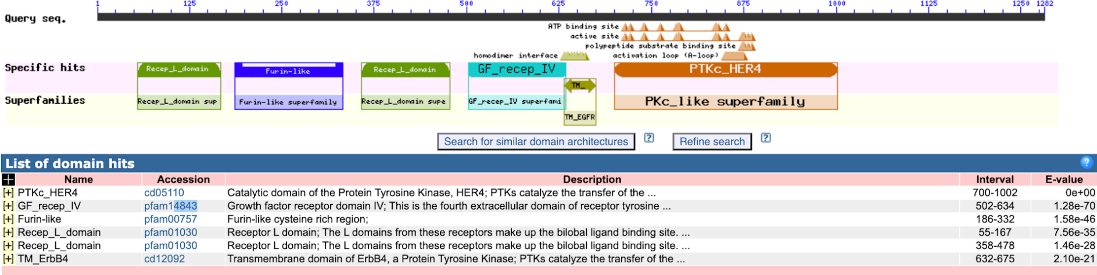
Доменная структура белка гена ERBB4

Slide 17
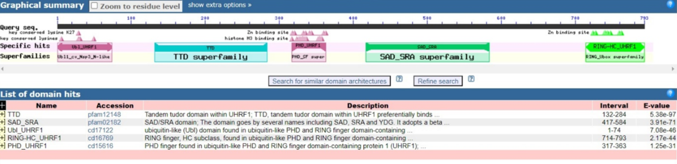
Доменная структура белка гена UHRF1

